Slide 1
希望能在這個課程中，讓你感覺到物理思考的 fun─樂趣。
了解物理是一種有系統而且理性的思考方式
提供了我們面對自然世界，一個珍貴而不可或缺的觀點。
以這個觀點來了解自然，是充滿了 fun 樂趣。

Slide 2
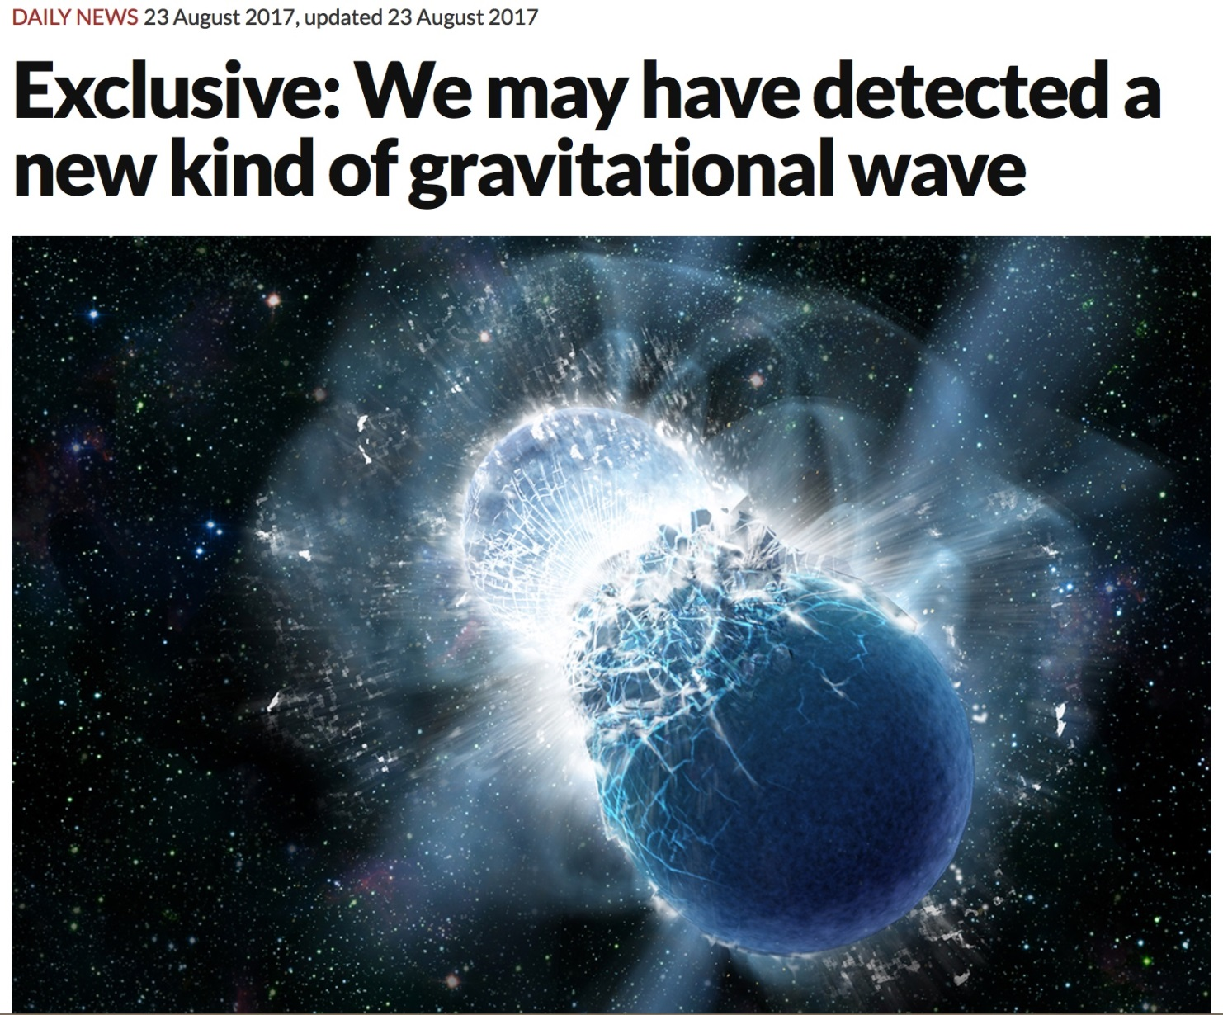
It is an exciting time to be a physicist !
做物理很令人興奮 !

Slide 3
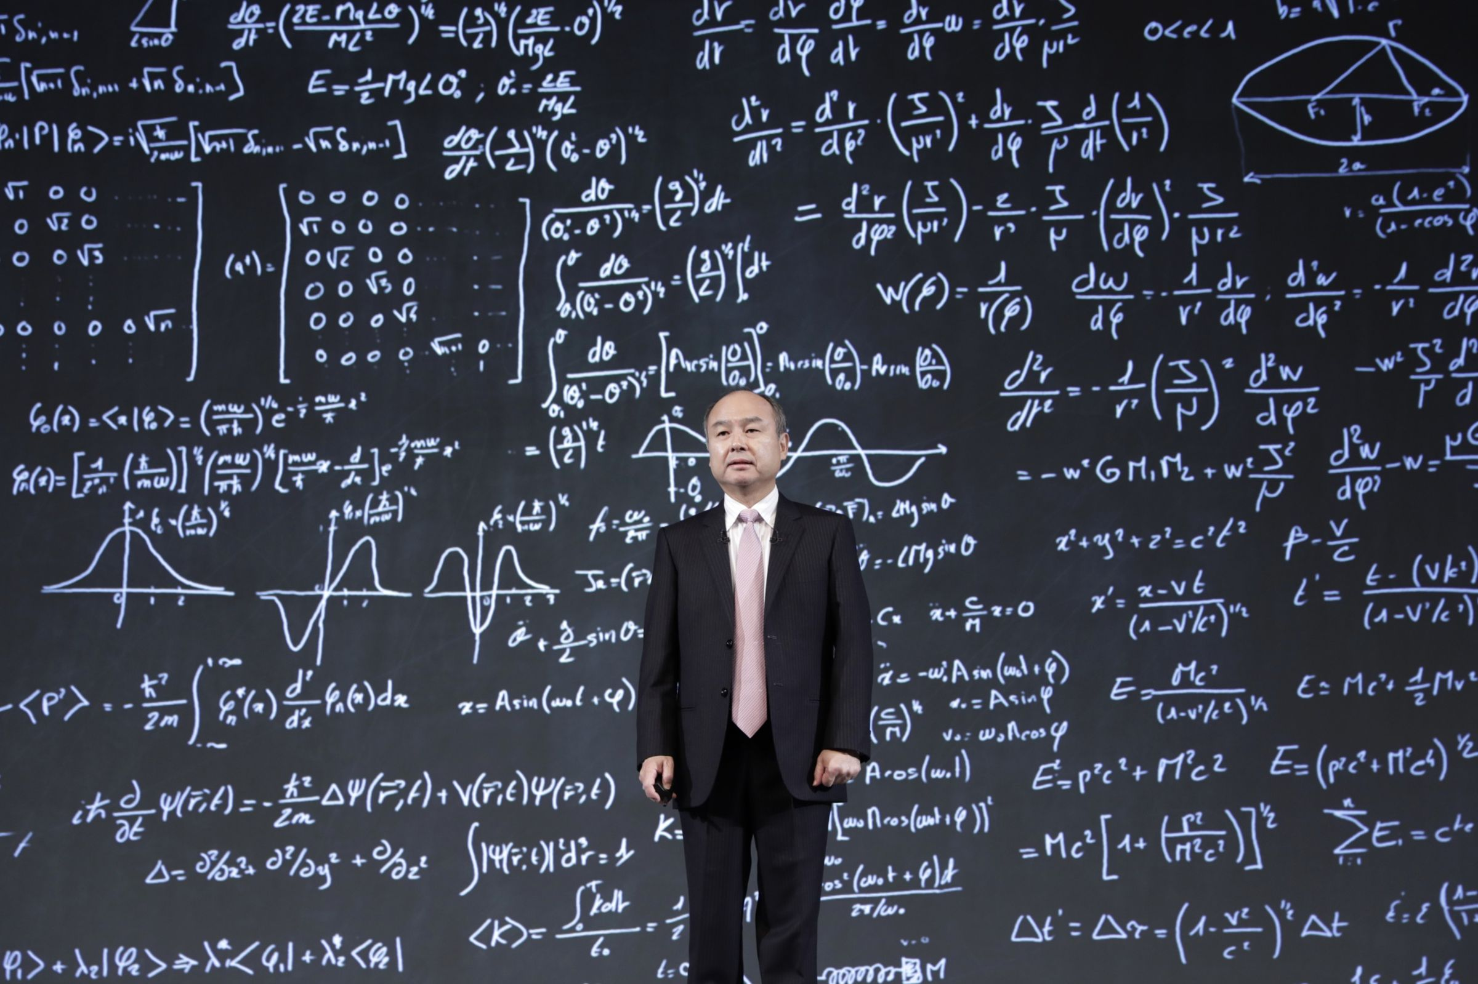
物理是什麼？

Slide 4
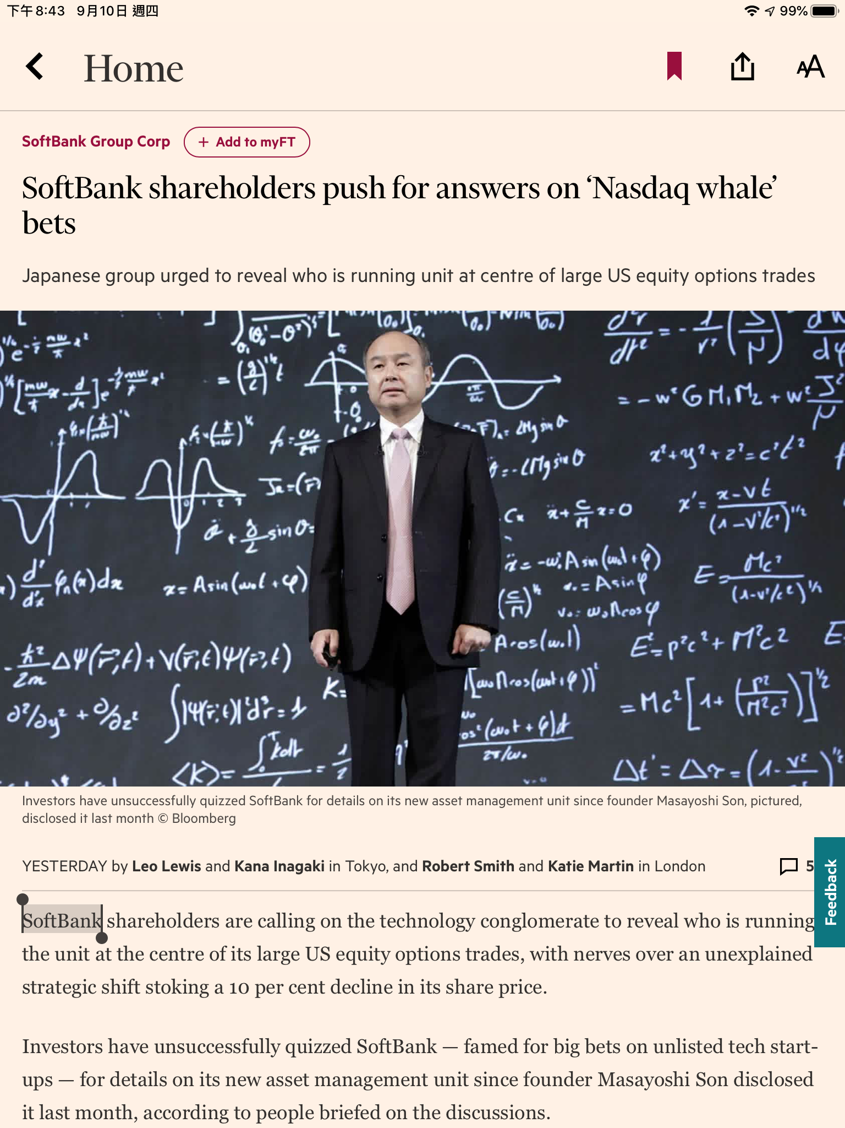
日本軟體銀行孫正義
孫想讓人覺得軟銀很聰明，很尖端，用的就是一大堆的物理公式！

Slide 5
因此：物理 ＝ 聰明！
物理 ＝ 有錢！

Slide 6
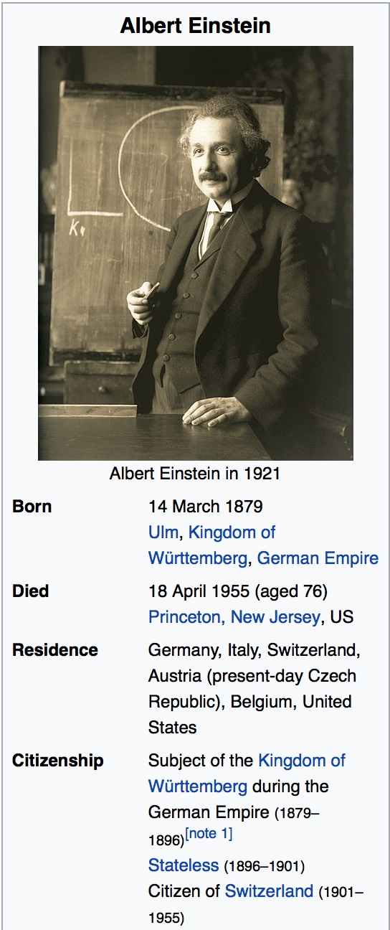
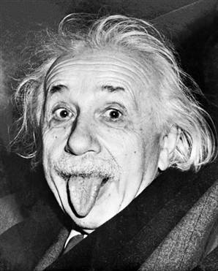
物理是什麼？
史上最佳代言人

Slide 7
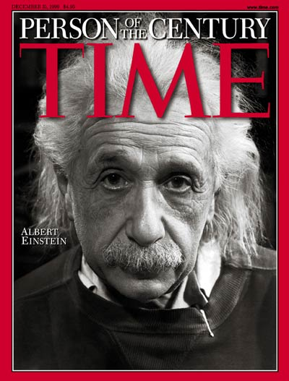

Slide 8
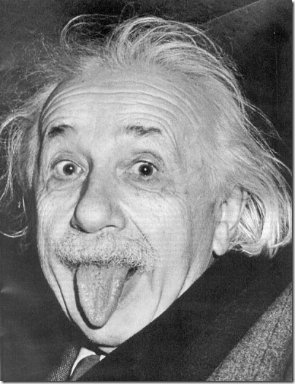
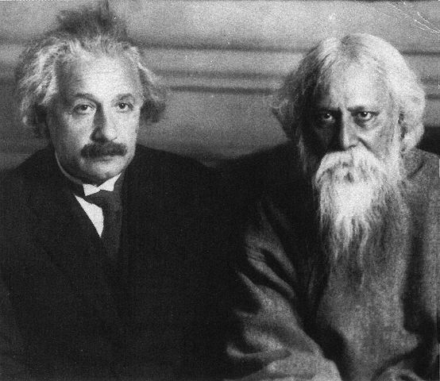

Slide 9
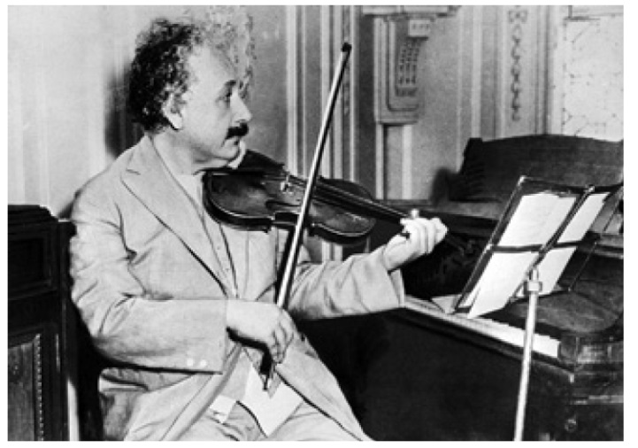
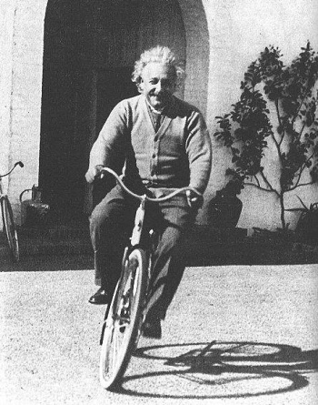
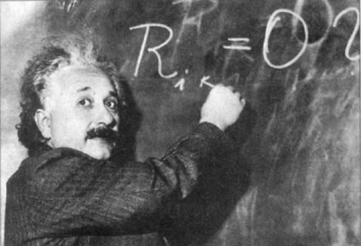

Slide 10
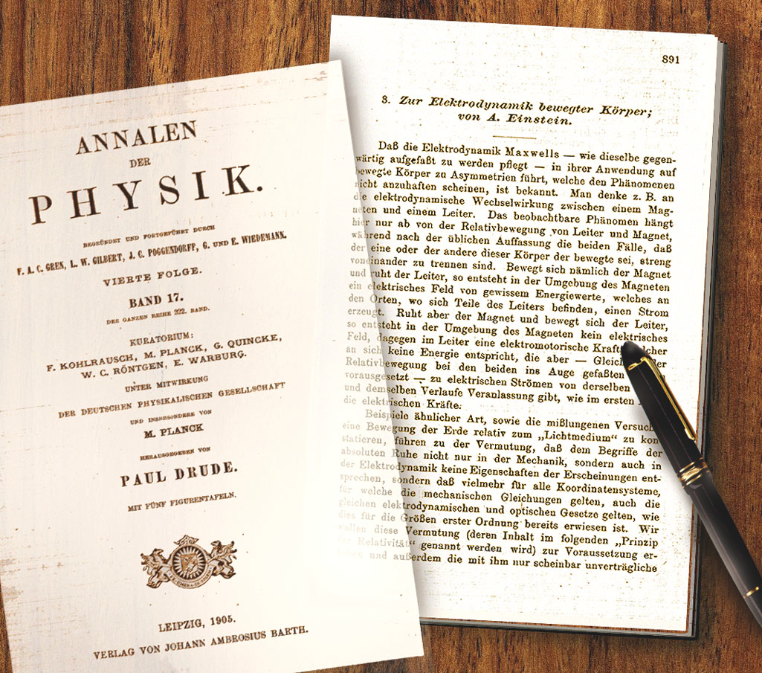
1905 Special Relativity 狹義相對論

Slide 11
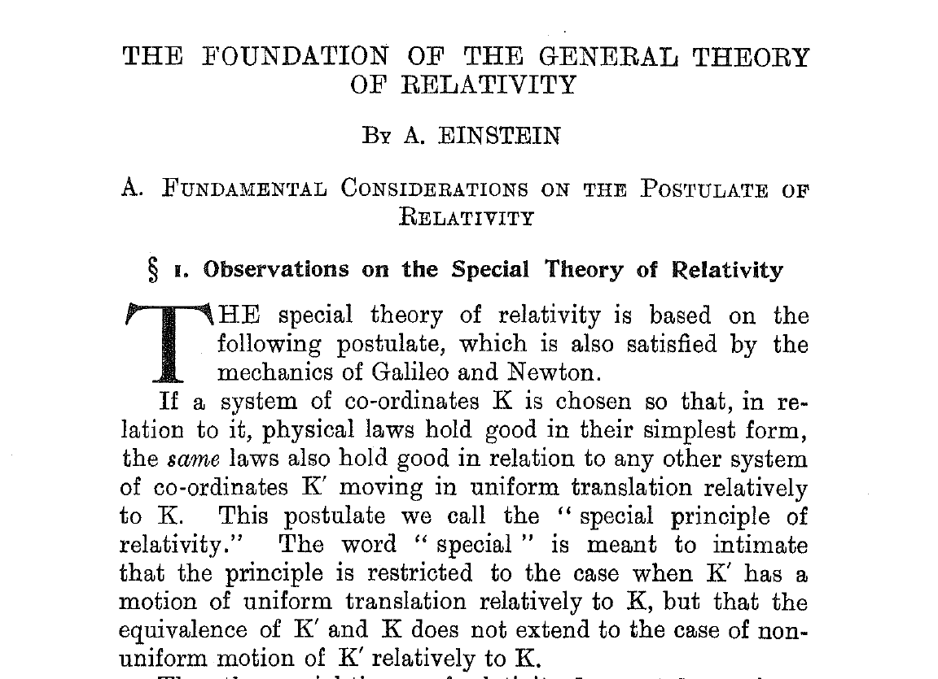
1916 General Relativity 廣義相對論

Slide 12
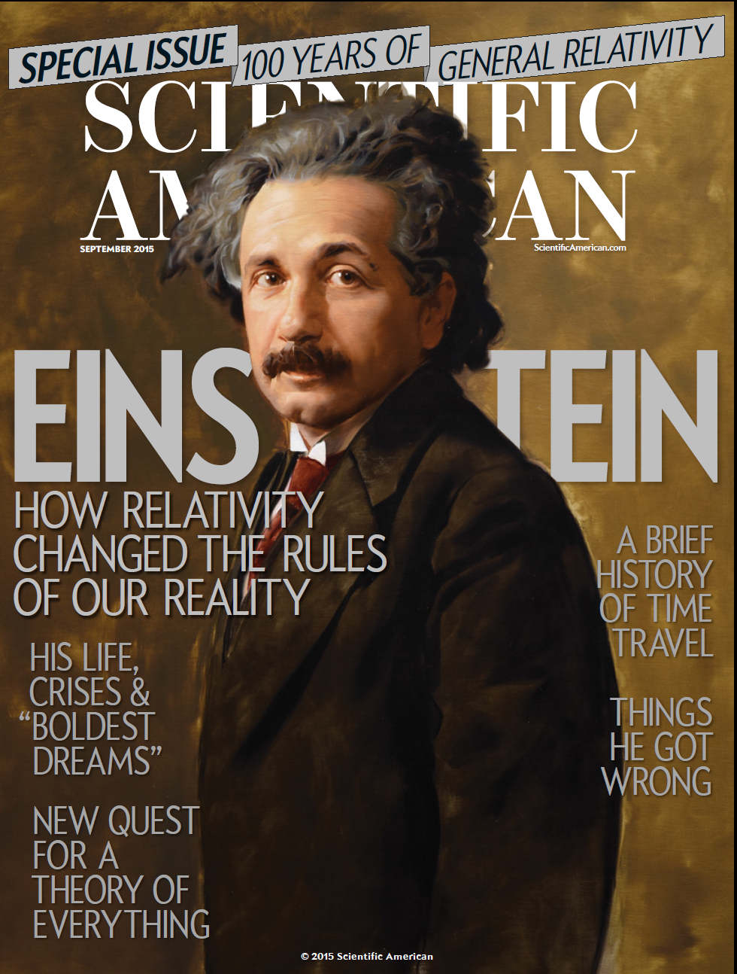
相對論改變了現實世界的基本規則！

Slide 13
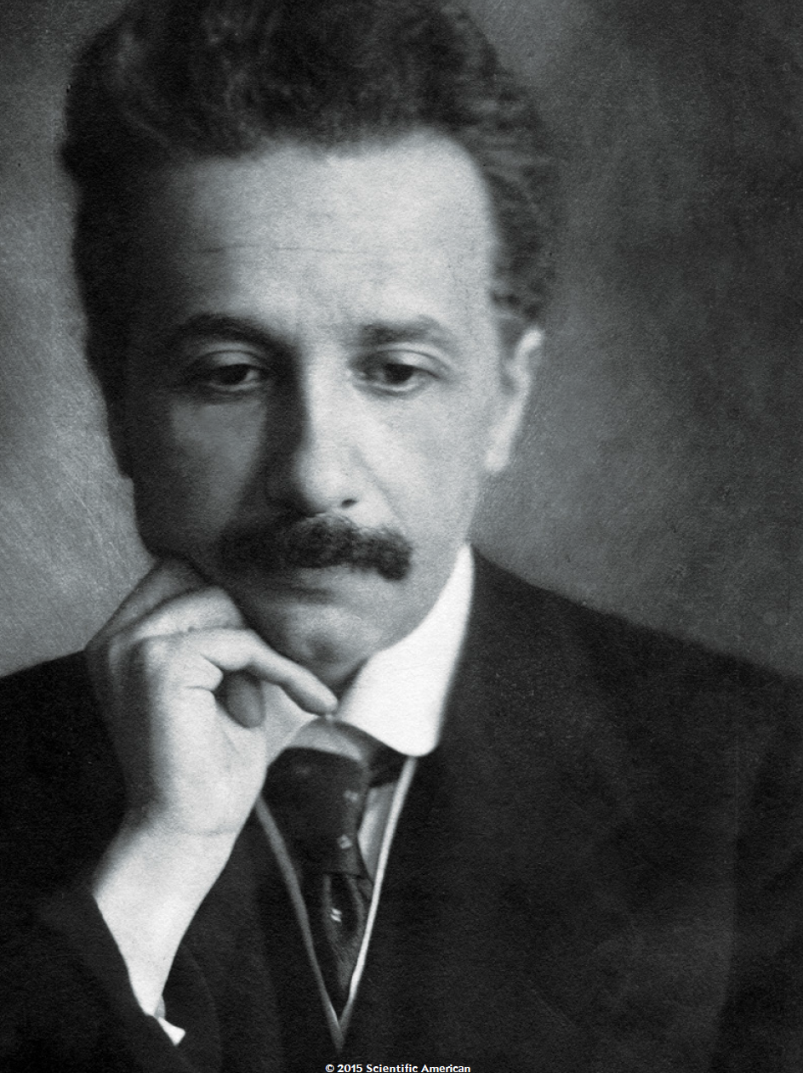
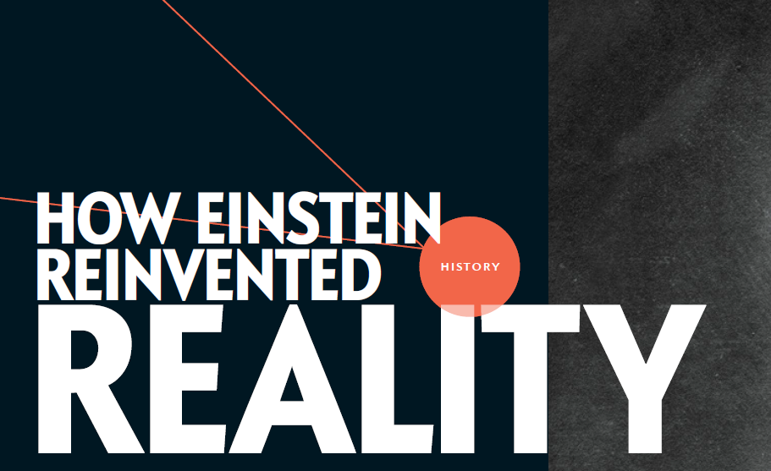

愛因斯坦重建了現實！
許多我們自然以為是真實的，其實不一定是真實的。
感覺平凡的自然，原來如此奧妙！
重建現實竟如此簡單！只是你原來沒注意。

Slide 14

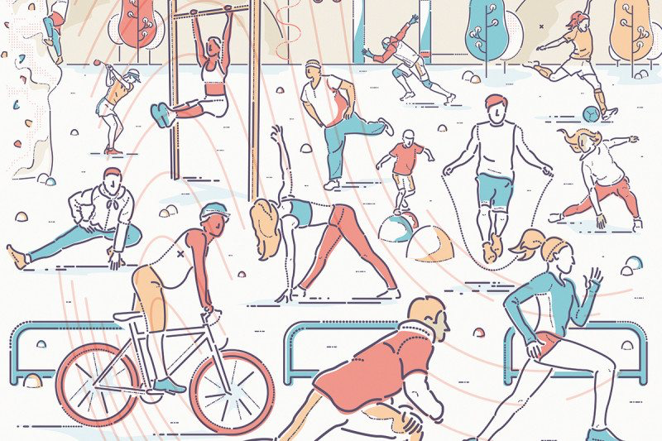
思考力的重訓！

Slide 15
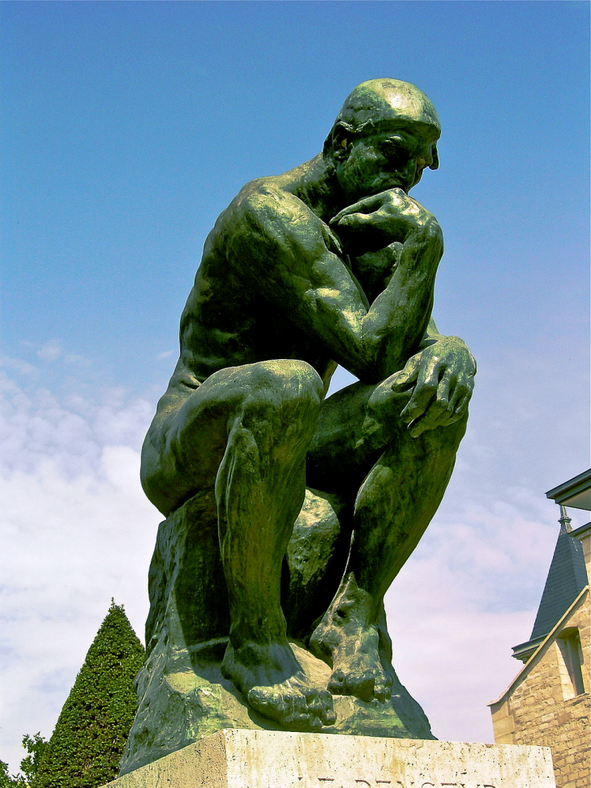

別忘了，思考是你最厲害的功能！因此要多鍛鍊！

Slide 16



相對論的中心論述是植基於下列的事實：
自然界存在光，光傳播的速度非常快，但是有限的。
$$c=299,792,458 \text{m}\text{/}\text{s}\sim 3×{10}^{8} \text{m}\text{/}\text{s}$$

Slide 17
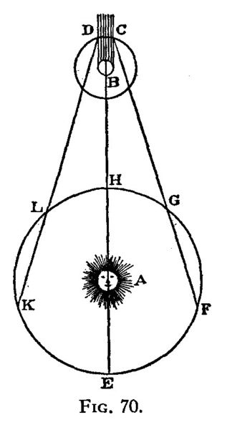
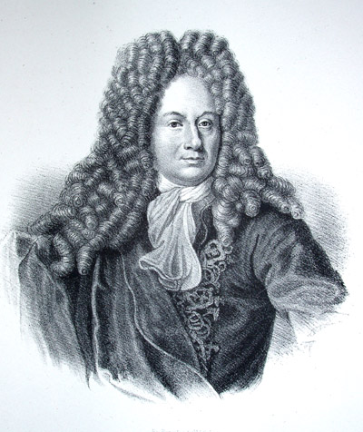
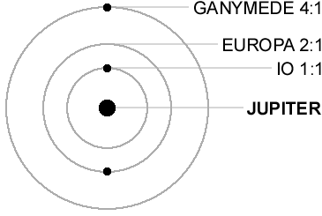
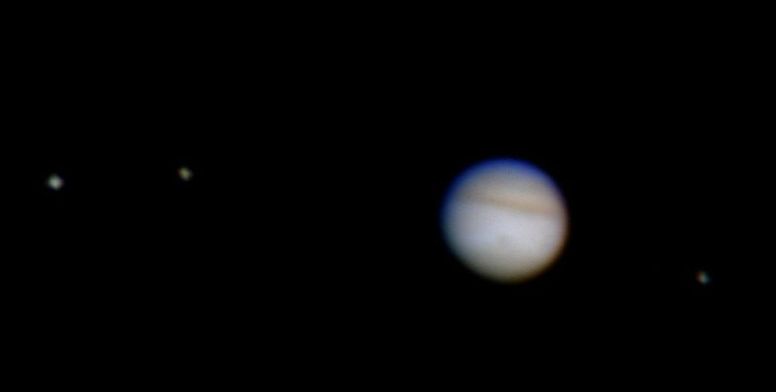
1676 Ole Rømer
木星衛星IO繞木星的時間，是固定的$\sim 42\text{h}。$
這也就是IO兩次離開木星影子遮蔽之間的間隔時間。但地球也在運動。
實際經過測量，在地球遠離木星圖中LK段時，此間隔會比週期稍長，
此差異，就是光要通過多走的距離上圖LK所需的時間。

Slide 18
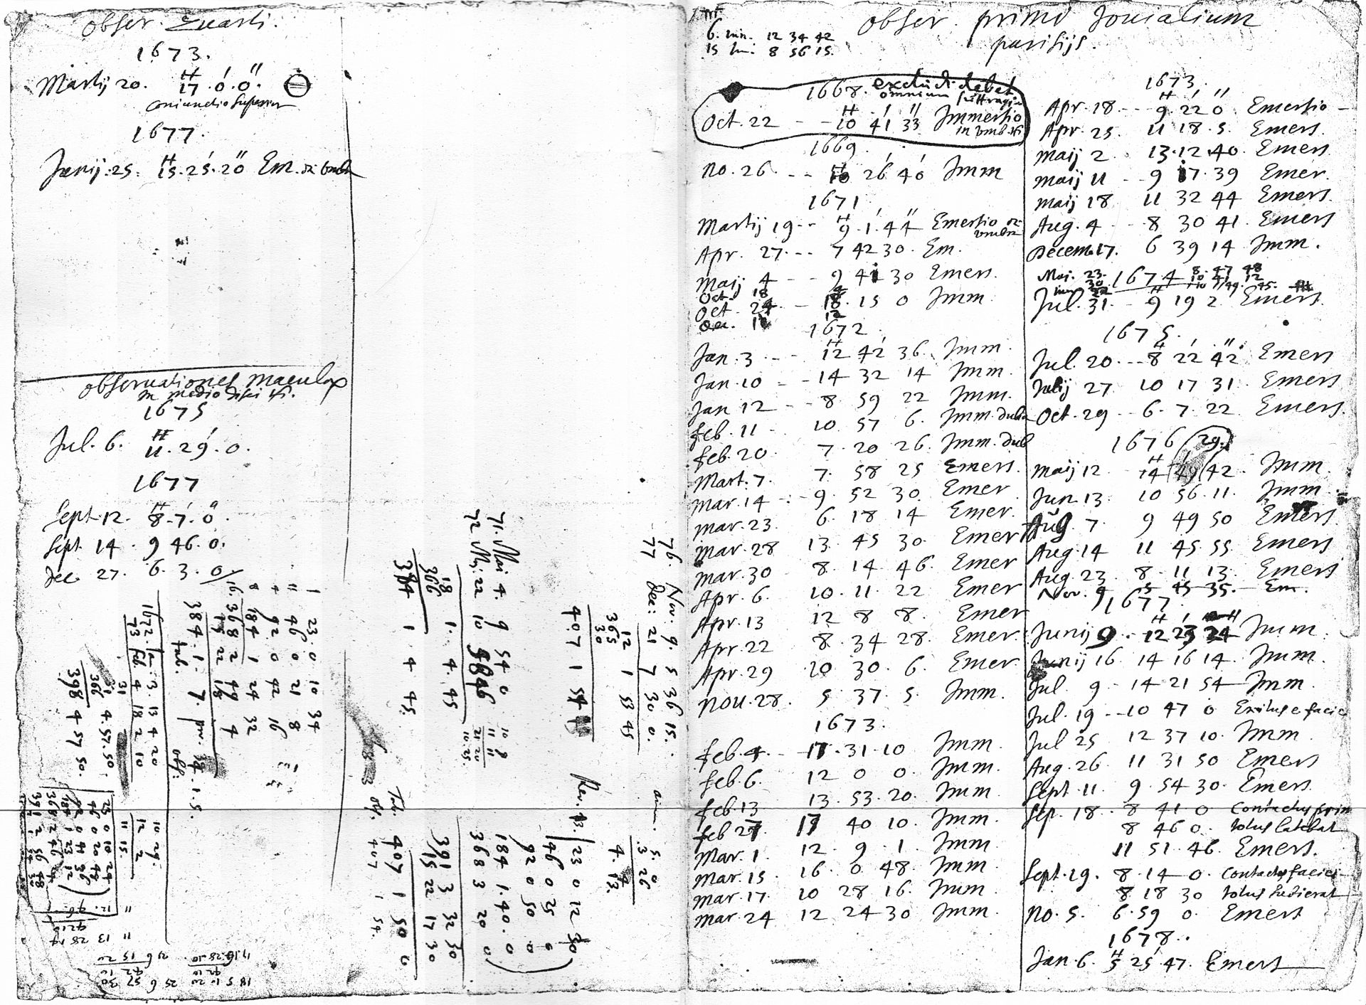
由數據，估計光通過地球繞日軌道直徑需要$22\text{m}$，
這樣得到的光速是$\sim 2.2×{10}^{8} \text{m}\text{/}\text{s}$，約 小26%。

Slide 19
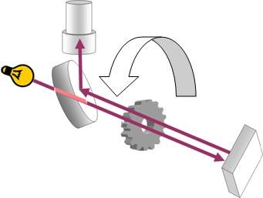
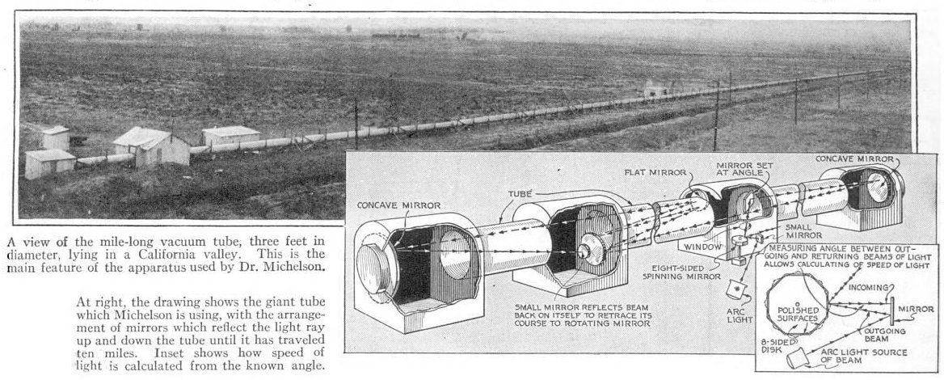
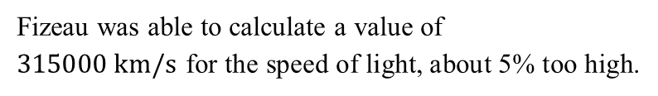
地面上的實驗
Fizeau–Foucault apparatus
In 1848–49, Hippolyte Fizeau determined the speed of light between an intense light source and a mirror about 8 km distant. The light source was interrupted by a rotating cogwheel with 720 notches that could be rotated at a variable speed of up to hundreds of times a second.
Fizeau was able to calculate a value of $315000 \text{km}\text{/}\text{s}$for the speed of light, about 5% too high.
One of the last and most accurate time of flight measurements, Michelson, Pease and Pearson's 1930–35 experiment used a rotating mirror and a one-mile (1.6 km) long vacuum chamber which the light beam traversed 10 times. It achieved accuracy of ±11 km/s

Slide 20
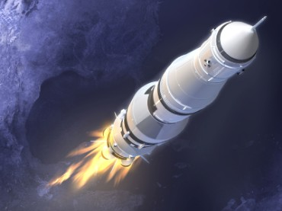


自然界存在光，光的速度是有限的。
接下來就可以問這個相對論最核心的問題：
光的移動的速度，是否與觀察者的運動狀態有關？
地球上量到的太陽光的光速，與火箭上量到的一樣嗎？

Slide 21
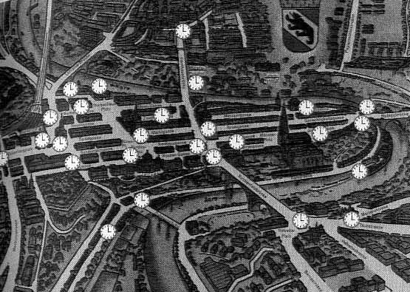
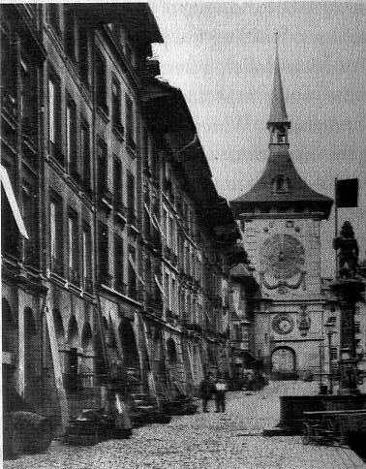
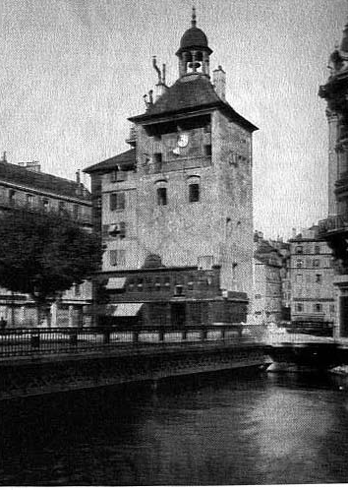
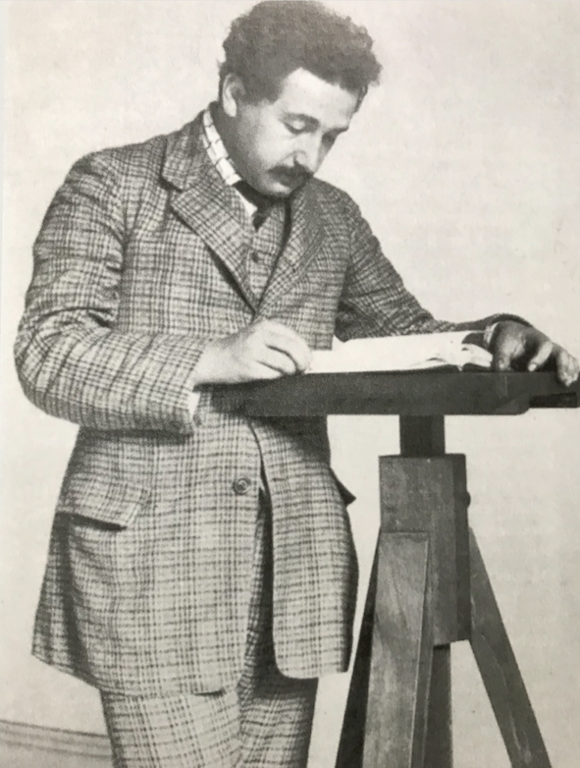
這個問題除了學術上的興趣之外，是有實際上的巨大影響
在Einstein的年代，二十世紀初，歐洲都市開始在市內建造一系列的鐘塔。
他在專利局的工作可能使他注意到同步這些鐘塔的問題。

Slide 22
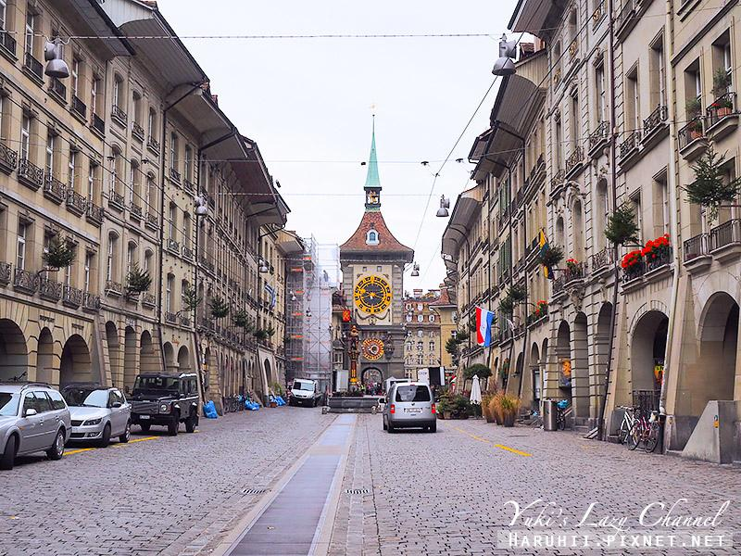
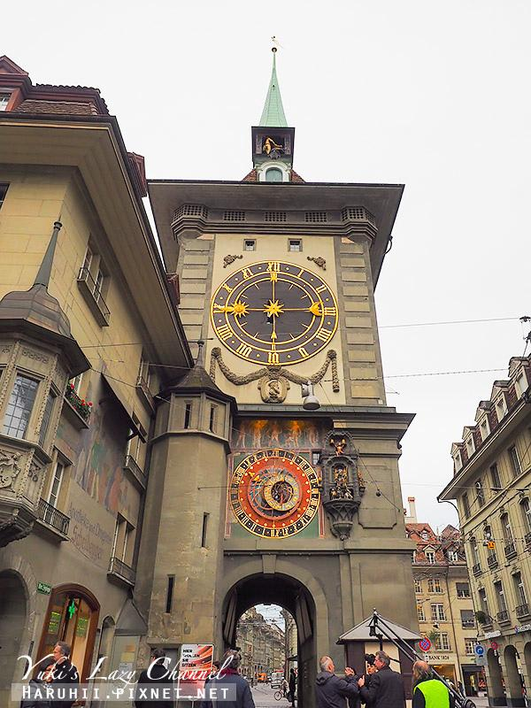

Slide 23
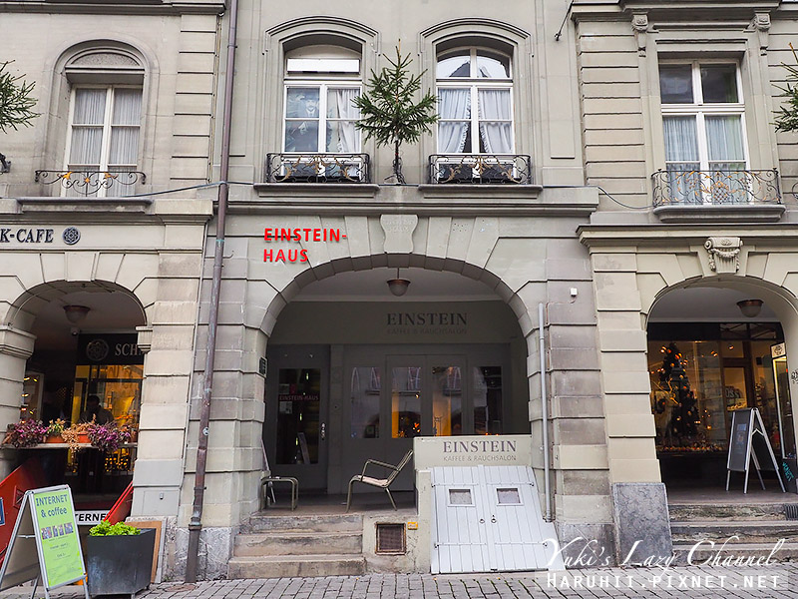
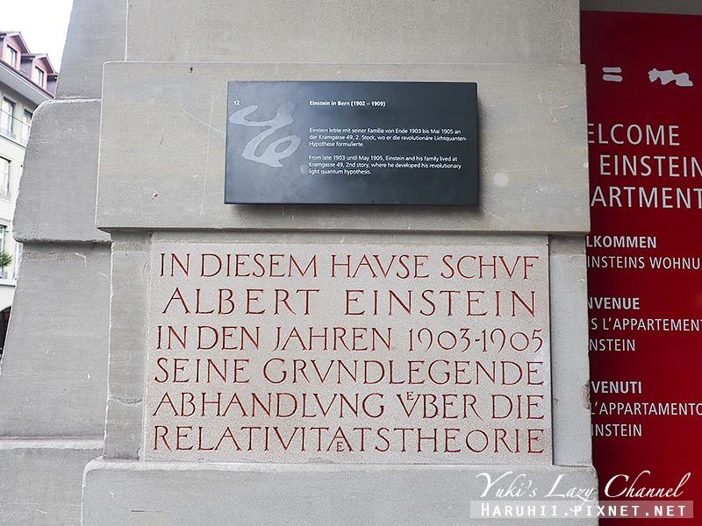
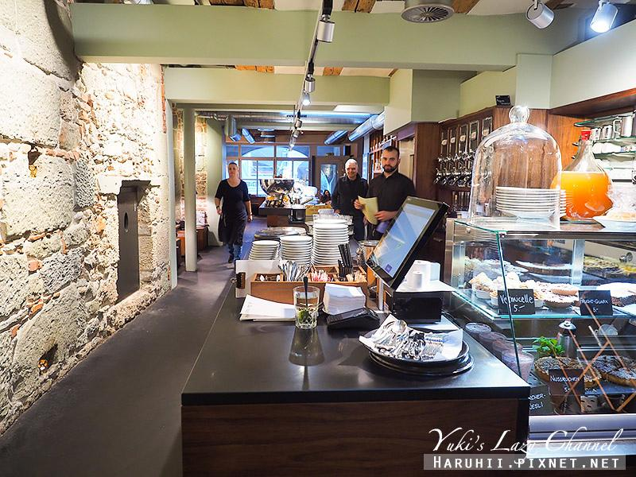

Slide 24
用光信號來將不同位置的計時器同步

Slide 25
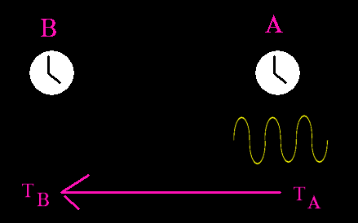
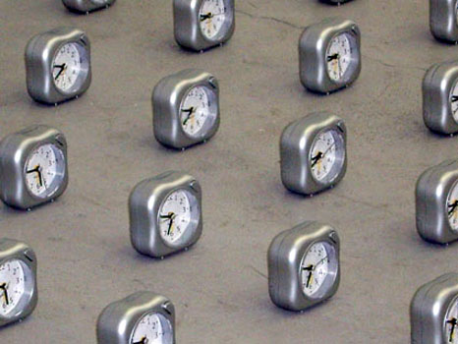
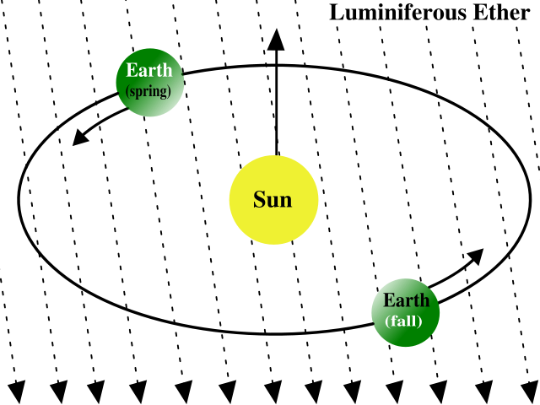
以光來同步不同位置的鐘！
但如果光速不是一個定值，這個差異就必須被考慮進來。

Slide 26
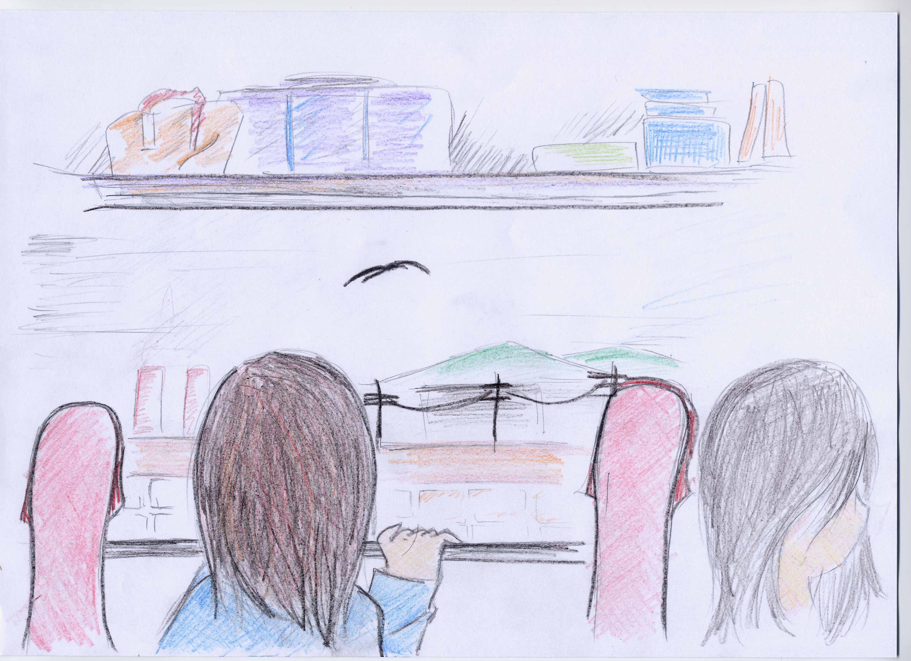
一般來說，物體速度大小與觀察者的運動有關！

Slide 27


Slide 28
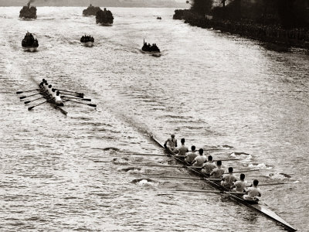
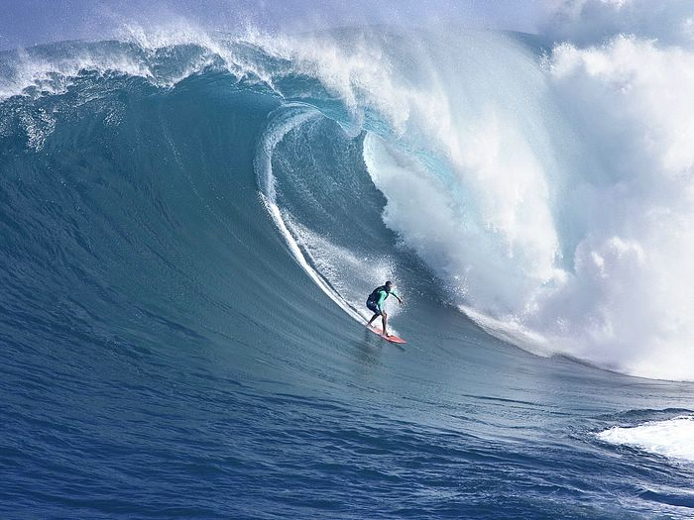
但光並不是一個物體，而是一種波。波有傳播的波速！
水面波波速大小顯然與觀察者的運動有關。
水波對不同速度船上的人看起來速度是不一樣，甚至可能是負的！

Slide 29
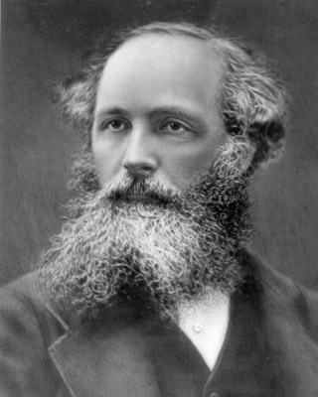
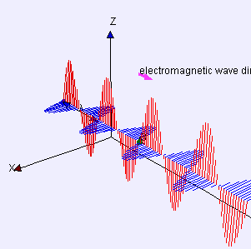
但電磁波卻是非常少數在真空中傳播的一種波！它不需要介質。
電磁波：電與磁的自動化！
James Clerk Maxwell (1831–1879)

Slide 30
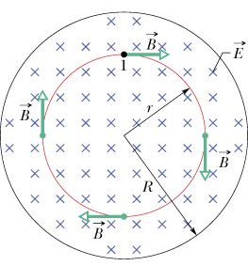
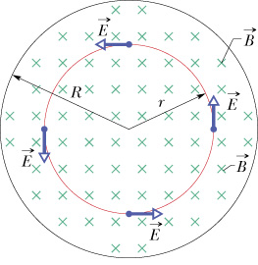
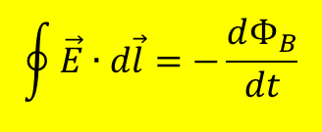
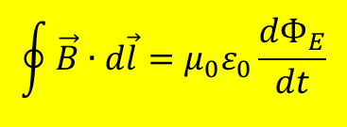
電磁感應
電磁波：電與磁的自動化！
電場變化時會感應產生垂直的磁場！
磁場變化時會感應產生垂直的電場！
即使沒有電流與電荷，變化的電磁場也可以成為電磁場的來源！
$$\oint{\vec{B}∙d\vec{l}}=μ_{0}ε_{0}\frac{dΦ_{E}}{dt}$$
$$\oint{\vec{E}∙d\vec{l}}=−\frac{dΦ_{B}}{dt}$$

Slide 31
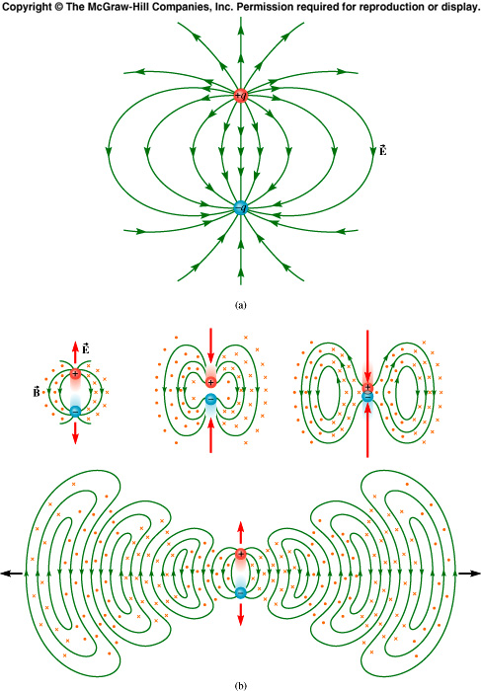
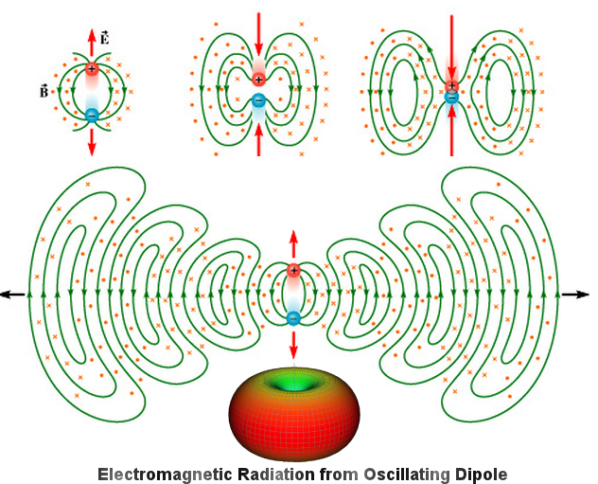

設想如果在原點突然出現一個電偶極，
在近處應該會突然出現一電場，類似電偶極的靜電場：
此突然的電場變化會產生垂直的感應磁場。
突然的磁場變化又在更遠處產生感應電場。
突然的電場變化又在更遠處產生感應磁場。

Slide 32

我們可以合理猜測電磁場的變化，會由源頭如波一般傳播到遠方！
如同骨牌效應！
等一下會推導此骨牌效應的傳播速度是有限的。
注意傳播中的電場是迴旋狀場線，有別於電偶極附近輻射狀的場線！
因這是電磁感應產生的。

Slide 33

震盪的電偶極產生了傳播的電磁場！
假設源頭的電偶極後來消失了，電荷與電流都已不存在，
近處就不會再有電場與磁場，
但在遠方，不知情的電場與磁場依舊會用同樣的自動化機制繼續向前傳播。
+
-
遠處電場變化在更遠處產生磁場，更遠處磁場變化在更更遠處產生電場…
傳播的感應電磁場可以獨立於當初產生它的電偶極。

Slide 34

A1689-zD1銀河距離地球130億光年，所發出的電磁波已獨立在真空中走了130億年！

Slide 35




愛因斯坦很小時就在思考，那麼當一個人幾乎以光速移動，
他看到的光會變成怎樣？
如果電磁波是在真空中傳播，
在真空中，靜止的觀察者與幾乎以光速運動的觀察者，應該完全沒有分別。

Slide 36


運動的觀察者會以為自己是靜止的，而靜止者是在移動。
靜止的觀察者與幾乎以光速運動的觀察者，看到的光應該沒有分別。

Slide 37
若真是如此…….
愛因斯坦很小時就在思考，那麼當一個人以光速移動，
他看到的光會變成怎樣？
如果馬克斯威爾的以太存在，當觀察者以光速移動，對他來說光的速度是零。
他將看到電磁波靜止不動也不傳播。也就是不變的，凍結的靜電場與靜磁場。
根據馬克斯威爾自己的方程式靜電場由電荷產生，靜磁場由電流產生！

Slide 38

The Antennae Galaxies (also known as NGC 4038 and 4039) are a pair of distorted colliding spiral galaxies about 70 million light-years away, in the constellation of Corvus (The Crow)
電磁波孤獨旅行了七千萬光年的空間。
當光離開光源已非常遙遠，既沒有電荷也沒有電流，何來靜電場靜磁場？
因此，我們認為是對的的馬克斯威爾方程式，對這個以光速移動的觀察者是錯誤的！
因此做電磁學實驗就可以判斷觀察者是靜止還是在移動之中？

Slide 39



在平穩移動的火車上，你會以為自己是靜止的，移動的是山。

Slide 40



在遊輪中，你幾乎會以為自己是靜止的。
在遊輪上，你看到的世界與靜止時無異。

Slide 41

伽利略將這個觀察提升為一個原則！
相對性原則 The Principle of Relativity
沒有任何力學實驗與觀測可以讓你測量觀察者的絕對運動速度！
一個等速運動的觀察者，及一個靜止的觀察者，你是無法分辨的。

Slide 42



Slide 43

這樣的論證是回答那些反對地動說的質疑：
如果地球在動，我們在地球上為何沒有感覺？
相對性原則
本來就應該沒有感覺！

Slide 44
觀察者無法藉由實驗決定自己的絕對運動狀態！
運動只是相對的概念！
愛因斯坦大膽地將原本在力學適用的相對性原則，推廣到電磁現象以及光。
沒有任何電磁學實驗與觀測可以讓你測量觀察者的絕對運動速度！

Slide 45
如果在平穩移動的火車上，你觀察不到與靜止時有任何差異。
因此你測量到的光速必定與你靜止時無異！

Slide 46



電磁方程式預測電磁波是以一定速$c=\frac{1}{\sqrt{μ_{0}ε_{0}}}$傳播。
根據相對性原則，我們無法透過光學實驗，來判斷觀察者的運動狀態。
那麼光速與測量者的運動狀態必須無關，永遠是$c$。
$$c=c′$$

Slide 47
這樣的想法是與一般的生活經驗違背的，是愛因斯坦對，還是日常經驗對呢？

Slide 48


水波的波速只對傳播的介質(水面)是定值！
事實上在馬克斯威爾心目中，
電磁波像水波一樣是在一個介質中傳播的！他稱之為以太Ether！

Slide 49



Slide 50

以太幣
物理 ＝ 聰明！
物理 ＝ 有錢！

Slide 51

電磁場是以太上的一種物理量

Slide 52

以太瀰漫整個宇宙
否則沒有介質電磁波怎麼傳播！
NGC 7049, 145 million light year away

Slide 53

以太會穿透任何東西，不會帶起你一絲衣襟！

Slide 54

光速相對於以太是定值$c$，
相對於其他觀察者所測得的光速必須減掉觀察者相對於以太的速度。
$${\vec{c}}^{′}=\vec{c}−\vec{v}$$
只要觀察者相對於以太是在運動狀態之中，所測到的光速就不一樣。
早上與晚上的光速會不一樣！

Slide 55
大對決！
馬克斯威爾方程式遵守相對性原則！
馬克斯威爾方程式不遵守相對性原則！
電磁波無介質！
存在無質量的介質以太。
光速與觀察者無關！
相對於以太移動的觀察者，會測到不同的光速
誰對？

Slide 56

物理的對決不是由份量來決定
只有實驗可以判定誰對誰錯！

Slide 57



只有實驗能決定！ Michelson and Morley 干涉儀
Michelson and Morley (1887)
若光速與觀察者的運動有關，那地球表面上不同方向測得的光速不相同。

Slide 58

若光速與觀察者的運動有關，那地球表面上不同方向測得的光速不相同。
圖上不同段落的光速就不相同。

Slide 59




將兩條路徑長調整為相同。
若不同方向的光速不同，則兩道光走完全程時間不同。
$$\sim ∆t∙\frac{v_{地球}}{c}\sim \frac{10\text{m}}{3×{10}^{8}\text{m}\text{/}\text{s}}∙\frac{3×{10}^{4}\text{m}\text{/}\text{s}}{3×{10}^{8}\text{m}\text{/}\text{s}}\sim {10}^{−12}\text{s}$$
但差距只有
時間如何能測得如此精準？

Slide 60


光線並不全然是光”線”，光也是電磁波！
光波每秒要振動${10}^{15}次$。
他自己就是很好的時鐘。

Slide 61


利用 Interference 干涉現象

Slide 62

疊加定理
兩個分立的波重疊時，只要將兩個波相加即可。

Slide 63

建設性干涉與破壞性干涉

Slide 64

薄膜干涉

Slide 65

路程差若為波長整數倍就形成建設性干涉（亮紋）
路程差若為波長半整數倍就形成破壞性干涉（暗紋）

Slide 66


Michelson實驗以不同路徑到達觀察者的兩道光，就如干涉現象的兩個波源的波。
若不同方向光速不同，則兩道光走完全程時間不同。因此兩者會有干涉的現象。

Slide 67


因為光源及透鏡都有大小，觀察者在鏡頭中看到的會是一個干涉條紋：

Slide 68


旋轉整個儀器，兩道光的時間差就會跟著變化。干涉亮度跟著改變。
當干涉儀被轉動時，干涉條紋應該會移動。

Slide 69


兩道光走的時間一直相同，光速與觀察者的運動無關。

Slide 70


這個實驗本來是要測量地球相對於以太的速度。但怎麼都測不到。
唯一可能的結論是以太並不存在。電磁波並沒有介質！

Slide 71



勝！
根據實驗的結果，光速與測量者及光源的運動狀態無關，永遠是c。
$$c=c′$$

Slide 72

”精心刻意”製造出與日常環境非常不同的環境，在這環境中進行觀察！

Slide 74


Slide 75


Slide 76


Slide 77
”精心刻意”製造出與日常環境非常不同的環境，在這環境中進行觀察！
原子被冷卻至10μK，每平方公分約有10¹¹個原子，
圖中的原子大概有1cm寬，體積約0.5mm³。

Slide 78


Albert Einstein, 1905
Annus Mirabilis (Miracle Year)
愛因斯坦的天才使他進一步看出別人未察覺的光速恆定所隱含的爆炸性結論！

Slide 79

這一年Einstein發表了四篇撼動物理學基礎的論文！

Slide 80


運動物體的電動力學

Slide 81

Einstein證明光速恆定原則顯示同時性是相對的。
相隔一定距離的兩個事件，如果一個觀察者測量為同時發生，
由另一個相對移動的的觀察者測量，就一定不同時發生。
甚麼是同時？Simultaneity
如果與觀察者等距的兩件事發出的光同時到達觀察者，
這兩件事就是同時的。

Slide 82



李大仁愛你
幼青嫁給我
幼青嫁給我
李大仁愛你
幼青嫁給我
相對論最關鍵的推理實驗
李大仁愛你

Slide 83

Sam
對Sam來說同時發射的兩道光……
他也同時接收到！

Slide 84
Sally先收到右邊來的光，
在接收到左邊來的光!
光速與光源運動無關！
對於Sally兩道訊號不是同時發射！

Slide 85

Sally
從Sally的觀點來看
Sam
右邊的光是先發射，所以先被看到
左邊的光後發射，但Sam向左移動中
所以他同時看到左右兩道光。
左邊的光後發射，所以後被Sally看到。
兩個信號對Sam來說是同時發射，但對於Sally卻不是同時發射！

Slide 86

Sally
對Sally來說，兩道光一定不是同時發射！

Slide 87

Relativity of Simultaneity 同時性是相對的
兩個信號對Sam來說是同時發射，但對於Sally卻不是同時發射！
如果光速與觀察者的運動狀態無關，同時與否就與觀察者的運動狀態有關！
同時性若是相對的，時間自然也不是絕對的！

Slide 88


光的移動速度，與觀察者的運動狀態無關。
隱含(imply)
當測量同一段時間時，移動的時鐘，與靜止的時鐘，得到的結果一定不同！
一個移動的時鐘，與一個靜止的時鐘，兩者一交會就分開，無從再次比較。
所以在地面上各個位置都架設靜止的校準過的一系列時鐘。隨時可以做比較。
事件 1
事件 2

Slide 89



事件 1
事件 2
$$∆t′$$
$$∆t$$
考慮移動的時鐘走了$∆t′$的這一段時間，位置移動了！
地面靜止的校準過的系列時鐘在前後兩個位置，測得的兩個時間的差記為$：∆t$。
常識與牛頓力學告訴我們時鐘走的速度固定，時間差與觀察者無關：
$$∆t^{′}=∆t$$
光的移動速度，與觀察者的運動狀態無關。
隱含(imply)
攏統地說：移動的時鐘走得慢！

Slide 90



愛因斯坦用一個想像實驗（邏輯推理，不需要真的作）來證明：
以火箭上一道雷射光在兩片鏡子間來回反射的時間為$∆t′$！

Slide 91
從地面上觀察，鏡子的位置在這段時間內移動了！
這道雷射光看來應該是斜射的！

Slide 92
火箭上觀察
地面上觀察

Slide 93


Slide 94




但如果光的移動速度，對地面及太空船都是定值$c ！$
$$∆t′=\frac{2D}{c}$$
$$∆t=\frac{2L}{c}$$
太空船上的時鐘測得
地面上的時鐘測得
$$\text{太空船上量的時間}∆t^{′}<\text{地面上量}的時間∆t$$
發生在太空船上的同一位置的這一段時間$∆t′$，從地面上量起來為$\text{較長}的∆t$。
發生在太空船上的同一位置的任一段時間，從地面上量起來都$\text{較長}的$。

Slide 95



$$\text{太空船上量的時間}∆t^{′}<\text{地面上量}的時間∆t$$
兩者的關係很容易計算出來：
$$∆t′=\frac{2D}{c}$$
$$∆t=\frac{2L}{c}=\frac{2\sqrt{D^{2}+{\left(\frac{v∆t}{2}\right)}^{2}}}{c}=\frac{\sqrt{4D^{2}+v^{2}{\left(∆t\right)}^{2}}}{c}$$
$$∆t=\frac{1}{\sqrt{1−\frac{v^{2}}{c^{2}}}}∙\frac{2D}{c}=\frac{1}{\sqrt{1−\frac{v^{2}}{c^{2}}}}∙∆t′≡γ∆t′$$

Slide 96



$$∆t=\frac{∆t′}{\sqrt{1−\frac{v^{2}}{c^{2}}}}≡γ∆t′$$
$\text{地面上量}的時間∆t>$太空船上量的時間$∆t′$
移動的時鐘上的一段時間$∆t′$，從靜止的觀察者量起來是比較長的$∆t$，
移動中的鐘看起來（相對於靜止的觀察者）較靜止時走得慢！
Time Dilation 時間膨脹

Slide 97

移動中的鐘，由靜止的觀察者測量起來，較靜止時走得慢！
這完全是光速恆定現象的邏輯結果！
時間與測量者的運動狀態，以及測量的位置有關，而不是絕對的！

Slide 98


移動的時鐘與靜止的時鐘如果走速不同，那可以讓兩者比較一下嗎？
$$∆t>∆t′$$
離開地球的孿生姊姊一直在運動，時鐘較慢，再相見時姊姊會比弟弟年輕！

Slide 99


Slide 100


$$∆t>∆t′$$
離開地球的孿生姊姊一直在運動，時鐘較慢，再相見時姊姊會比弟弟年輕！
離開地球的孿生姊姊也會以為自己是靜止的，運動的地球時鐘慢，弟弟會年輕！
兩個敘述是矛盾的。
但第二個敘述是錯的，因為姊姊必須停止在反向，她會知道自己不是靜止的！
在去程與回程，弟弟量測姊姊的時鐘的一段時間$∆t′$，會得到比較長的$∆t$。
來回加起來，弟弟較老。

Slide 101


司機的時鐘跑的比較慢！
(所以誤點是正常的？哈哈！)

Slide 102



機師的時鐘從塔台看來走的較慢。

Slide 103



時間膨脹的驗證
1977 Hafele and Keating flew four atomic clocks twice around the globe. Time lost by moving clocks ~ 190 ns.
A few years later, another team flew round and round above Chesapeake bay for 15H. For a sonic jet, the dilation is about 10⁻⁸s. Predictions are good within 1%.

Slide 104


Slide 105


Slide 106


Slide 107



Slide 108


光的移動速度，與觀察者的運動狀態無關。
隱含(imply)
$$∆t′$$
$$∆t$$
$$\text{太空船上量的時間}∆t^{′}<\text{地面上量}的時間∆t$$
物理必須是簡單而自然的（Simple and Natural）
時間與測量者的運動狀態，以及測量的位置有關，而不是絕對的！
我們必須放棄絕對時間！這就是狹義相對論的精髓！

Slide 109

我們沒有感覺地球在動，
所以最忠實於觀察到的現象的，就是托勒密的地球中心系統！

Slide 110



Copernicus 哥白尼 (1473-1543)
哥白尼批評托勒密的系統“….”
not pleasing to the mind
他寧願忍受當時還無法解釋的地球移動，卻堅持心靈的快樂！
原來科學不只是忠於現象，他還必須賞心悅目！
它必須解釋或簡化現象為單純的定律！簡單使人快樂！

Slide 111

對火星逆行的自然解釋

Slide 112



Slide 113
日動說及地動說其實都能解釋觀察到的現象！
哥白尼以Pleasure of Mind作為標準，提倡地動說。
物理定律必須是簡單而自然的（Simple and Natural）

Slide 114

古典物理定律極為簡單

Slide 115




我們一直相信：即使位置與狀態不同，時間是共有的。

Slide 116



時間是絕對的，獨立於觀察者之外。
$$∆t=∆t′$$

Slide 117


絕對時間
絕對、真實和數學的時間本身自會均等地前進，與外在事物毫無關聯！
Isaac Newton
(1642-1727)

Slide 118

我們自然以為是真實的絕對時間，其實不是真實的。
$$∆t≠∆t′$$

Slide 119
相對性原則 The Principle of Relativity
沒有任何力學實驗與觀測可以讓你測量觀察者的絕對運動速度！
一個等速運動的觀察者，及一個靜止的觀察者，你是無法分辨的。

Slide 120

這並不是說等速運動的觀察者，及靜止的觀察者，會看到同樣的現象。
觀察同一個對象，兩者顯然得到不同的結果。
?

Slide 121
http://techtv.mit.edu/collections/physicsdemos/videos/3221-relative-motion-gun

Slide 122
離手後球沒有受到水平方向的力（重力是垂直方向）。
根據慣性定律，球的水平運動與車的水平運動一致，為等速運動。
落下後就會回到運動中的拋球小孩的手上。
小孩不覺得車在移動！
實驗結果無法讓觀察者知道自己的運動狀況！

Slide 123
相對性原則 The Principle of Relativity
沒有任何實驗可以讓你分辨實驗者的絕對運動速度！
覺得自己是靜止的移動中的實驗者，他由實驗結果所歸納出來的物理定律，
與老師（靜止的）所歸納的物理定律一模一樣！
注意：觀察到的物理現象不會相同，
但由物理現象所歸納出來的物理定律形式上必須相同！

Slide 124




這兩個以定速相對運動的觀察者，稱為兩個慣性座標系！
根據日常生活經驗，兩個慣性座標系所測量到的時間與空間滿足以下關係：
$$x′=x−vt$$
$$y′=y$$
$$t′=t$$
伽利略變換

Slide 125




從伽利略變換可以推導出慣性座標系之間的速度的變換
$$u_{x}^{′}=\frac{dx′}{dt}=\frac{d\left(x−vt\right)}{dt}=\frac{dx}{dt}−v=u_{x}−v$$
$$u_{x}^{′}=u_{x}−v$$
$$u_{y}^{′}=u_{y}$$

Slide 126




慣性座標系之間的速度的變換
$$u_{x}^{′}=\frac{∆x′}{∆t}=\frac{∆\left(x−vt\right)}{∆t}=\frac{∆x}{∆t}−v=u_{x}−v$$
$$u_{x}^{′}=u_{x}−v$$
$$u_{y}^{′}=u_{y}$$
但$c^{′}=c$，因此伽利略變換需要修正！

Slide 127

$$u_{x}^{′}=u_{x}−v$$

Slide 128

動量守恆定律是否滿足相對性原則？

Slide 129

從 S 看
從 S′ 看
v′_{1i}
v′_{2i}
v′_{1f}
v′_{2f}
動量守恆定律在S成立，在S′也成立，滿足相對性原則

Slide 130




根據伽利略變換，光速與觀察者的狀態有關：
$$c′=c−v$$
$$t′=t$$
絕對時間
$$∆t′=∆t$$
移動的時鐘上的一段時間$∆t′$，從靜止的觀察者量起來是比較長的$∆t$，
因此伽利略變換必須修正

Slide 131









如果要求光速恆定，可以證明：
兩個相對移動的觀察者，所測量到的時間與空間必須滿足以下關係：
$$x′=\frac{x−vt}{\sqrt{1−\frac{v^{2}}{c^{2}}}}$$
$$x′=γ\left(x−vt\right)$$
$$t′=γ\left(t−\frac{v}{c^{2}}x\right)$$
$$t′=\frac{t−\frac{v}{c^{2}}x}{\sqrt{1−\frac{v^{2}}{c^{2}}}}$$
$$γ=\frac{1}{\sqrt{1−\frac{v^{2}}{c^{2}}}}$$
羅倫茲變換
Lorentz Transformation
相對運動的兩人量到的時間是不一樣的！
$$∆t≠∆t′$$
時間的測量與測量者的運動狀態有關。
速度很快的觀察者所量到的時間，有很大的一部分對靜止觀察者來說是空間。
時間與空間是分不開的。時間與空間的分別只是相對而非絕對。

Slide 132










$$x′=γ\left(x−vt\right)$$
驗證羅倫茲變換可以導出時間膨脹
Time Dilation
$$t′=γ\left(t−\frac{v}{c^{2}}x\right)$$
考慮移動的時鐘走了$∆t′$的這一段時間的前後兩個事件！
這兩個事件的時間差與位置差：
$$∆t′$$
$$∆x′=γ\left(∆x−v∆t\right)$$
$$∆t′=γ\left(∆t−\frac{v}{c^{2}}∆x\right)$$
$\text{這前後兩個事件}在太空船看來時間差為∆t′，位置差∆x′=0$，代入就解出$∆t$及$∆x。$
靜止觀察者相對於移動觀察者是以$−v$移動！
捷徑
同樣轉換式將移動座標與靜止座標互換，速度以$−v$代入即可。
注意時鐘靜止於移動座標系：
$$∆x′=0$$
$$∆x=γ\left(∆x^{′}+v∆t′\right)$$
$$∆t=γ\left(∆t^{′}+\frac{v}{c^{2}}∆x′\right)$$
$$∆t=γ∆t^{′}=\frac{1}{\sqrt{1−\frac{v^{2}}{c^{2}}}}∙∆t′$$

Slide 133






長度縮短效應 Length Contraction
$$∆t=0$$
在地面上的同時測量尺的兩端！
$$∆x′=γ\left(∆x−v∆t\right)$$
$$∆t′=γ\left(∆t−\frac{v}{c^{2}}∆x\right)$$
移動中的尺看起來較靜止時縮短！
$∆x=\sqrt{1−\frac{v^{2}}{c^{2}}}∙∆x′<$ $∆x′$
$$∆x′=γ∆x$$

Slide 134

長度縮短

Slide 135






$$∆x′=γ\left(∆x−v∆t\right)$$
速度加成
$$∆t′=γ\left(∆t−\frac{v}{c^{2}}∆x\right)$$
羅倫茲變換可以導出新的速度加成公式：
$$u^{′}=\frac{∆x′}{∆t′}=\frac{∆x−v∆t}{∆t−\frac{v}{c^{2}}∆x}=\frac{\frac{∆x}{∆t}−v}{1−\frac{v}{c^{2}}\frac{∆x}{∆t}}\overset{→}{∆t→0}\frac{u−v}{1−\frac{uv}{c^{2}}}$$
$$u^{′}=\frac{u−v}{1−\frac{uv}{c^{2}}}$$
速度小時:$u^{′}→u−v，與日常經驗相同！$
但運用於光，則光速恆定！
$$c^{′}=\frac{c−v}{1−\frac{cv}{c^{2}}}=\frac{c−v}{\frac{c−v}{c}}=c$$

Slide 136
星際大戰
未可慮相對論效應
靜止時等長的兩船，在A的船首與B船尾重合的同時， A船長命令A船尾開炮！
移動中的太空船看起來較靜止時縮短！
B
A的觀點
B的觀點
A
I
II

Slide 137



仔細分析事件1對齊及事件2發砲的時間差
$$∆t^{′}=\frac{∆t+\frac{v}{c^{2}}∆x}{\sqrt{1−\frac{v^{2}}{c^{2}}}}=\frac{\frac{vL}{c^{2}}}{\sqrt{1−\frac{v^{2}}{c^{2}}}}>0$$
對齊與發砲是在 A座標系中同時
$$∆t=0,∆x=L$$
$$t_{1}^{′}>t_{2}^{′}$$
故還未對齊，已經發砲
B
-v
A
事件1
O
事件2
I
O’
II

Slide 138
仔細分析事件1對齊及事件2發砲的時間差
$$∆t^{′}=\frac{∆t+\frac{v}{c^{2}}∆x}{\sqrt{1−\frac{v^{2}}{c^{2}}}}=\frac{\frac{vL}{c^{2}}}{\sqrt{1−\frac{v^{2}}{c^{2}}}}>0$$
$$t_{1}^{′}>t_{2}^{′}$$
故還未對齊，已經發砲
事件2
事件1

Slide 139


Slide 140

停車問題

Slide 141

I
II
$$∆x=L,∆t=\frac{L−γ^{−1}L}{v}>0$$
I早於II
II早於I
時間先後也是相對的

Slide 142








地面觀點
事件 1
事件 2
$$∆t′$$
$$∆t^{′}<∆t$$
$$∆t$$
移動中的鐘走得慢！可是跟著時鐘移動的觀察者會以為自己是靜止的！
地面的鐘對他來說反而在移動，因此應該是地面的時鐘走得慢！如下圖：
太空船觀點
$$∆t^{′}>∆t$$
事件 3
事件 4
$$B′$$
$$B′$$
$$∆t′$$
$$∆t$$
這兩個圖自然都是正確的！結論卻完全相反。
但仔細看一下，其實是兩種不同的情節！

Slide 143












地面觀點
事件 1
事件 2
$$∆t′$$
$$∆t^{′}<∆t$$
$$∆t$$
太空船上同一個時鐘上的一段時間！
地面觀點
原來這是兩種不同的情節！
$$≠$$
$$∆t′$$
$$B′$$
$$B′$$
$$∆t$$
事件 3
事件 4
地面上同一個時鐘上的一段時間！
$$∆t^{′}>∆t$$
$$=$$
$$B′$$
$$∆t′$$
$$B′$$
太空船觀點
$$∆t$$
事件 3
事件 4

Slide 144













事件 1
事件 2
$$t_{1}^{′}$$
$$t_{2}^{′}$$
$$t_{1}$$
$$t_{2}$$
$$∆t_{12}^{′}<∆t_{12}$$
事件1：$A′$與$A$交會，事件2：$A′$與$B$交會，此兩事件發生在太空船上的同一位置。
時間差在太空船上量起來$∆t′$，比從地面上量起來$∆t$較短。
$$≠$$
$$t_{3}^{′}$$
$$B′$$
$$B′$$
$$t_{4}^{′}$$
$$t_{3}$$
$$t_{4}$$
事件 3
事件 4
$$∆t_{34}^{′}>∆t_{34}$$
事件3：$B′$與$B$交會，事件4：$A′$與$B$交會，此兩事件發生在地面上的同一位置。
時間差在太空船上的一段時間$∆t$，比從太空船上量起來$∆t′$較短。

Slide 145



同時或等時是相對的！
$$t′=\frac{t−\frac{v}{c^{2}}x}{\sqrt{1−\frac{v^{2}}{c^{2}}}}$$
對地面等時即等$t$的時空在$t−x圖上$自然是水平線。
對火箭等時即等$t′$的時空在$t−x圖上$是一條斜線。

Slide 146


利用一系列的等$t′$線，就可以幾何方式表達出不同觀察者量到的時空。

Slide 147


Slide 148



Slide 149



$$t$$
$$ct′$$

Slide 150


在距離2c處發現一個神奇寶貝！

Slide 151






從一個以4/5 c 速度移動的座標系來觀察：
在距離2c處發現一個神奇寶貝！
$$x^{′}=\frac{x−vt}{\sqrt{1−\frac{v^{2}}{c^{2}}}}=2c$$
t’
朝他發射一以兩倍光速移動的寶貝球。
由A出發，一秒鐘後到達B，打中寶貝。
事件B的時空
$$t^{′}=\frac{t−\frac{v}{c^{2}}x}{\sqrt{1−\frac{v^{2}}{c^{2}}}}=−1$$
t
事件B的時空
A
2c
x’
事件 B 的時間變號
B
1
B
1
x
A發射球在後， B打中寶貝在前，
A
2c
因此寶貝球是由B走到A
A發射球是因，B打中寶貝是果。得分。
B打中寶貝是因， A發射球是果。寶貝得分！
如果有這樣的寶貝球，因果就完全錯亂！
因此以兩倍光速移動的寶貝球不存在！
$t′$變號是因$x$很大
可以證明超過光速運動的物體都會造成這樣的因果錯亂。

Slide 152
物體運動不能超過光速。
訊息傳遞不能快過光速。
這兩個事實是光速恆定的直接邏輯結果！
超光速火箭是不可能的！星際旅行幾乎是不可能的。

Slide 153

時間的測量結果與時鐘的路徑，也就是空間位置變化有關，
時間與空間是無法分割的！

Slide 154

時間與空間是絕對無法分割的，因此必須合併討論，稱為時空 Space-time。
一般會把時間與空間畫在同一圖上，稱為時空圖，注意：空間就要少畫一維。
一個物體的歷史在時空圖上就形成一條彎曲的線，稱為世界線。

Slide 155


考慮在原點的觀察者，向四面放出光脈衝。光傳播會形成一個逐漸加大的球殼。
在時空圖上，忽略一維空間後，球殼則簡化為逐漸加大的圓。
因此，在時空圖上，這脈衝光會形成一個以原點為頂點的圓錐，稱為光錐。

Slide 156


現在，如果在原點的觀察者收到一脈衝光。
我們可以根據它的方向，回溯這道光可能的過去的軌跡，
集合所有可能的軌跡即形成一以原點為頂點，向過去延伸的錐體。稱為過去光錐！
其實這就相當於你向四面觀看時所看到的景象。那是你所能看到的過去！
注意比較遠的影像來自比較久以前的過去。

Slide 157
任何物體的運動不能快過光速，通過原點的世界線只能落在未來光錐之內！
因爲通過原點的世界線若要落在未來光錐之外，速度得快過光速！
位於原點的觀察者能影響的、有因果關係的事件一定落在光錐之內！
未來光錐，代表觀察者可能的未來！

Slide 158
同理，所有能影響原點的觀察者、有因果關係的事件一定落在過去光錐內，
過去光錐代表觀察者可能有關係的過去。

Slide 159
前光錐是未來，後光錐是過去，因此光錐構成了可以與現在有關的宇宙的邊界……

Slide 160
注意：發生於光錐之外的事件，
若要與原點的觀察者發生關係，
此關係的發生必須以超越光速的速度傳遞！
因此發生於光錐之外的事件，不能與原點的觀察者有關。

Slide 161
時空以因果關係被切成了三個區域！

Slide 162

物體的運動路徑，將落在沿著路徑的光錐之內！

Slide 163

時空中每一點都有一個光錐

Slide 164




Slide 165



Slide 166



難道我們不能一直對物體加入能量，使他的動能 $\frac{1}{2}mv^{2}$越來越大？
動能還是 $\frac{1}{2}mv^{2}$嗎？
既然牛頓力學所需要的絕對時間假設證實為誤，牛頓力學必須重新改寫！

Slide 167
相對性原則 The Principle of Relativity
沒有任何實驗可以讓你分辨實驗者的絕對運動速度！
覺得自己是靜止的移動中的實驗者，他由實驗結果所歸納出來的物理定律，
與老師（靜止的）所歸納的物理定律一模一樣！
注意：觀察到的物理現象不會相同，
但由物理現象所歸納出來的物理定律形式上必須相同！

Slide 168
動量與能量守恆定律在羅倫茲變換下會不會變？
動量與能量守恆定律滿不滿足相對性原則？

Slide 169








牛頓版動量守恆
$$\vec{P}=m\vec{v}$$
u
u
u’
$$mu^{′}=m∙2u$$
$$0$$
$$=$$
$$=$$
u
$$0$$
$$2m∙u$$
完全非彈性碰撞
$${\vec{P}}_{i total}={\vec{P}}_{f total}$$
v=u
$${\vec{P}′}_{i total}={\vec{P}′}_{f total }$$
O
O’
牛頓版的動量守恆遵守伽利略變換下的相對性原則

Slide 170






但？如果考慮相對性效應…..
$$u^{′}=\frac{u+u}{1+\frac{u^{2}}{c^{2}}}≠2u$$
u
u
u’ ？
$$0$$
$$mu^{′}≠m∙2u$$
$$=$$
$$≠$$
u
$$0$$
$$2m∙u$$
完全非彈性碰撞
v=u
$${\vec{P}′}_{i total}≠{\vec{P}′}_{f total }$$
$${\vec{P}}_{i \text{total}}={\vec{P}}_{f \text{total}}$$
O’
O
動量守恆定律在左方是正確，但在右方就不正確，反之亦然
動量守恆定律在羅倫茲轉換後就不像動量守恆了！

Slide 171


既然牛頓力學所需要的絕對時間假設證實為誤，牛頓力學必須重新改寫！
相對論的動量：
$$p=\frac{mv}{\sqrt{1−{\left(\frac{v}{c}\right)}^{2}}}$$
如此定義的動量滿足動量守恆定律
（牛頓定義下的動量$mv$在高速時即不守恆）

Slide 172





u
u
u’
u
$$p_{i total}^{1}=p_{f total}^{1}$$
$$p_{i total}^{1^{′}}=γ\left(p_{i total}^{1}−βp_{i total}^{0}\right)$$
$$p_{i total}^{0}=p_{f total}^{0}$$
v=u
$$p_{f total}^{1^{′}}=γ\left(p_{f total}^{1}−βp_{f total}^{0}\right)$$
O
O’
$$p_{i total}^{1^{′}}=p_{f total}^{1^{′}}$$
新定義使動量守恆定律遵守相對性原則

Slide 173





動能的牛頓定義$\frac{1}{2}mv^{2}$是不正確的！
相對論修改了能量的形式，
$$E=\frac{mc^{2}}{\sqrt{1−{\left(\frac{v}{c}\right)}^{2}}}$$
如此定義的動能才滿足動能守恆定律
（牛頓定義下的動能$\frac{1}{2}mv^{2}$在高速時即不守恆）
$$E=mc^{2}$$
當物體靜止時，它的質量對應一個不為零的能量
速度遠小於光速時，相對論的動能$E−mc^{2}$會趨近牛頓力學中的動能$\frac{1}{2}mv^{2}$。
當速度等於光速 $v=c$時，物體的能量是無限大，因此我們無法將物體的速度加大超過光速。

Slide 174




$${\left(\frac{E}{c}\right)}^{2}−p_{x}^{2}={\left(\frac{mc^{2}}{\sqrt{1−{\left(\frac{u}{c}\right)}^{2}}}\right)}^{2}−{\left(\frac{mu^{2}}{\sqrt{1−{\left(\frac{u}{c}\right)}^{2}}}\right)}^{2}=m^{2}c^{2}$$
$$\frac{E^{2}}{c^{2}}−{\left|\vec{p}\right|}^{2}=m^{2}c^{2}$$
動量越大，能量就越大。
這就是質量的現代定義！

Slide 175





這個公式開啟了質量與能量互相轉換的可能！
質量與能量其實是互通的同一種物理量！

Slide 176



如果可以將一個硬幣殲滅，全部化為能量……
$$E=mc^{2}$$
$$mc^{2}=3.1×{10}^{−3}∙{\left(3×{10}^{8}\right)}^{2}\sim 2.8×{10}^{14} \text{J}\sim 78 \text{GW}∙\text{h}$$
這比一座核能電廠一天產生的電能還多！
一個硬幣換一個電廠！

Slide 177

質量不守恒的反應只有原子核反應。

Slide 178



核子

Slide 179


Slide 180

在原子核反應中，總質量減少，消失的質量以能量形式釋出。

Slide 181

束縛態 Bound State：運動範圍被限制於一個區域內，
這種情況，機械能必須小於無限遠處的位能
兩端都有 turning point，所以只能拘限在這兩點之間運動。
一般來說束縛的範圍會和能量有關。

Slide 182

束縛在一起的核子，比分開時能量小，這個差就稱為束縛能。
自然會傾向能量較低的狀態，因此核子會希望形成束縛態。

Slide 183

原子核質量 = 質子中子總質量 – 總束縛能/c²
束縛能越大，質量越小

Slide 184

圖的中段每個核子平均束縛能最大，因此原子核平均質量最小。
位於兩端的原子核會傾向便化為中段的核子，使總質量減少，放出能量。
這就是核分裂fission，及核融合fusion。

Slide 185
較大原子核分裂為多個較小原子核，使束縛能增加，總質量減少，稱核分裂。
總質量減少，消失的質量以能量形式釋出

Slide 186
Enrico Fermi
1901 –1954
Fermi開始嘗試用慢中子撞擊穩定原子核使它不穩定。
如此製造出人造的放射性原子核。

Slide 187
The experimental apparatus with which Otto Hahn and Fritz Strassmann discovered nuclear fission in 1938
Otto Hahn
1879 – 1968

Slide 188
Lise Meitner 1878-1968
Hahn and Meitner, 1913,
Meitner 提出核分裂的想法。
這個結果震驚了物理界！

Slide 189
Leó Szilárd

Slide 190
2 December 1942
Chicago Pile-1

Slide 191

Chain reaction
鈾的核分裂需要一個額外的中子，因此原來是相對穩定。
但一旦開始，鈾的核分裂會製造額外的中子，因此形成連鎖反應。
因此可以以中子的數量來控制核分裂的速度。

Slide 192

Enrico Fermi
1901 –1954

Slide 193


Atomic bomb
J. Robert Oppenheimer
1904 –1967
New York City

Slide 194
Oppenheimer's ID badge from the Los Alamos Laboratory
Manhattan Project

Slide 195
The Trinity test of the Manhattan Project was the first detonation of a nuclear device
Alamogordo, New Mexico on July 16, 1945

Slide 196


Slide 197


Slide 198
較小原子核融合為較大原子核，使束縛能增加，總質量減少，稱核融合。
核融合 Fusion

Slide 199



Sun and fusion

Slide 200

deuterium

Slide 201

宇宙核融合

Slide 202




$$n^{0}→p^{+}+e^{−}+{\overline{ν}}_{e}$$
$$p^{+}→n^{0}+e^{+}+ν_{e}$$
氫原子核融合為氘$({}_{1}^{2}H=1p^{+}1n)$，其中一個質子反過來轉換為中子！
$$4p^{+}→{}_{2}^{4}{He}+2e^{+}+2ν_{e}+\text{Energy}$$
With the current rate of burning, the sun will last for another five billion years.

Slide 203
核融合的困難是如何讓氫原子核夠靠近到能感覺彼此的核力！

Slide 204



核力強度遠較電磁力強。
實驗發現兩個質子只有在非常靠近時才感覺此力，因此範圍極小。

Slide 205


Slide 206
Tabletop fusion and the scandal

Slide 207


Slide 208


Slide 209
不著邊際、抽象的時空推理
卻為人類帶來史無前例幾乎可以自我毀滅的力量。

